Slide 1
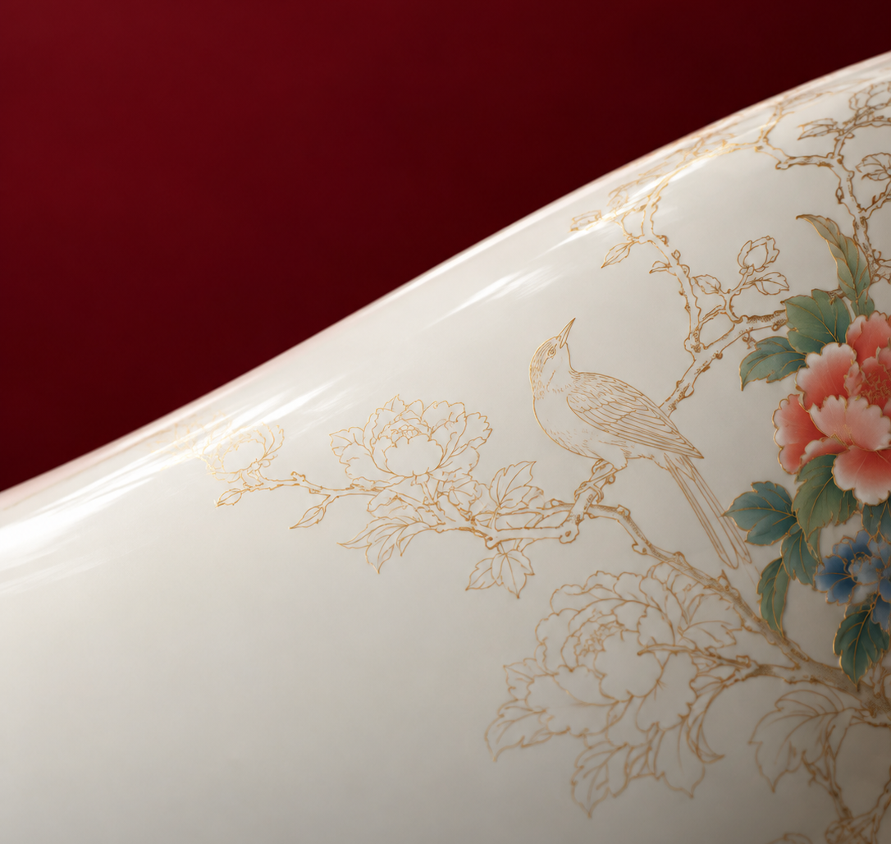
H5 产品方案
为 APEC 添彩
一指添彩，万彩共生
永丰源广彩互动 H5
产品方案 V1.0
2026年9月22日
Notes:
本页为项目封面。未使用 APEC 官方标识。正式对外版本需依据授权范围调整名称、标识和发布称谓。

Slide 2
03
项目背景与产品定位
立足亚太宏大背景，以五维一体定义产品核心价值
为 APEC 添彩
一指添彩，万彩共生
以广彩技艺讲解和数字创作为核心的公众互动 H5（名称待定）
背景
文化
品牌
公众
传播
立足亚太
共襄盛举
传承广彩
东方气韵
匠心瓷艺
赋能创新
指尖添彩
全民共创
数字链接
广泛触达
紧扣 2026 APEC“建设亚太共同体，促进共同繁荣”主题，围绕“开放、创新、合作”三大优先领域，以广彩非遗为纽带，连接品牌与公众。
为 APEC 添彩 · 永丰源广彩互动 H5 产品方案
03
Notes:
已确认：项目主题、副标题和公众互动定位。风险：对外传播前需确认 APEC 名称、主题与素材授权边界。

Slide 3
05
用户体验流程
从3D技艺讲解进入陶瓷杯DIY，最终获得主题海报与3D作品
01
02
03
04
05
06
进入3D技艺讲解
选择浏览方式
选择纹样
选择配色
作品生成
选择创作成果
➔ 进入“为 APEC 添彩”主题场景
➔ 沿动线浏览、点选章节或直接开始添彩
➔ 从多种预设纹样中选择
➔ 实时预览陶瓷杯效果
➔ 呈现陶瓷杯生成过程
➔ 进入主题海报或3D作品
单次体验结构
核心验收
进入H5后即开启3D技艺讲解，可沿动线浏览、点选章节，也可跳过讲解直接进入DIY。
纹样与配色分为两步，每次选择后均可实时预览陶瓷杯整体效果。
完成DIY后，系统呈现作品生成过程，随后跳转至成果选择页。
用户能够选择讲解方式，完成纹样与配色选择，并最终生成主题海报与3D作品。
为 APEC 添彩 永丰源广彩瓷器互动 H5 产品方案 V1.0
05
Notes:
低保真原型需要验证序章时长、章节跳转、跳过入口和返回路径是否易于理解。

Slide 4
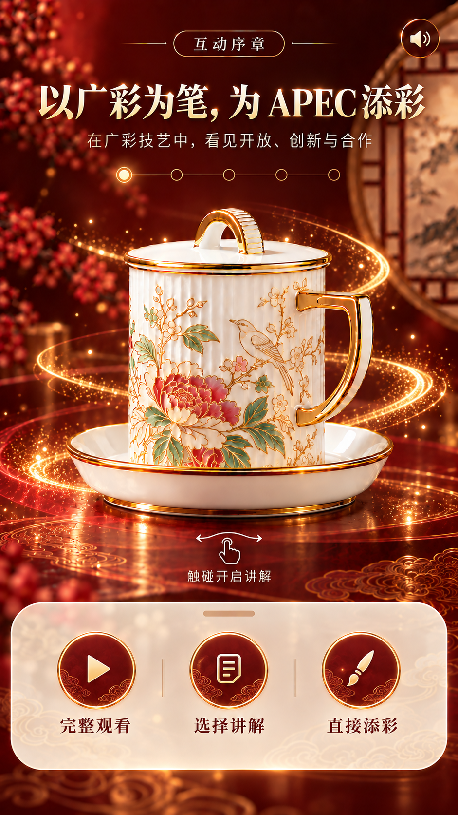

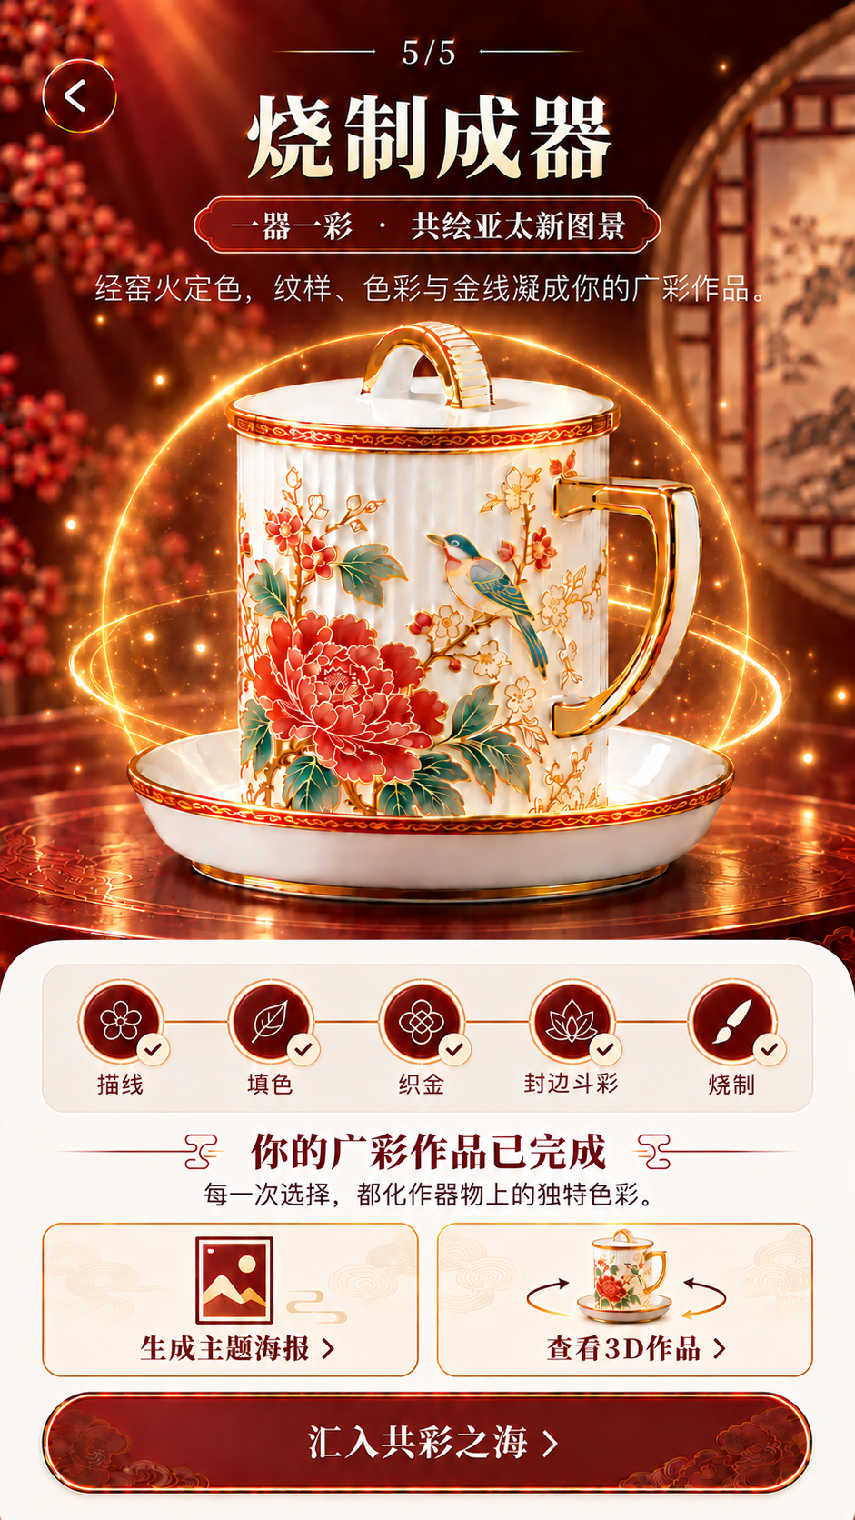
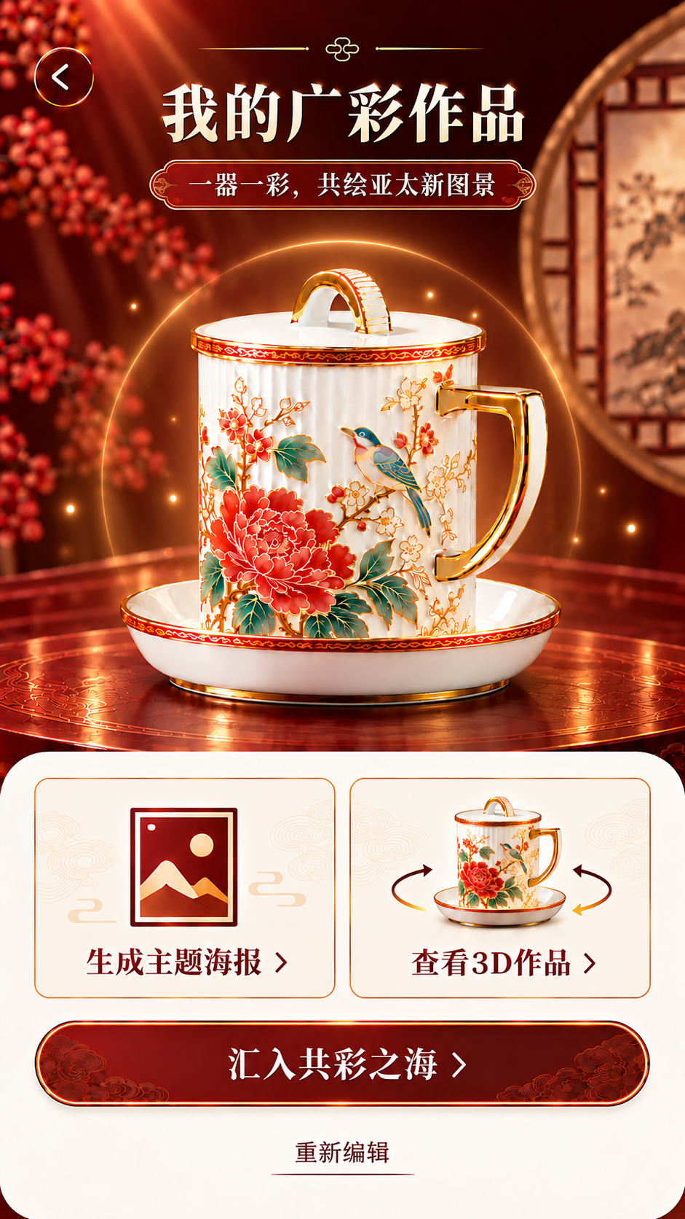
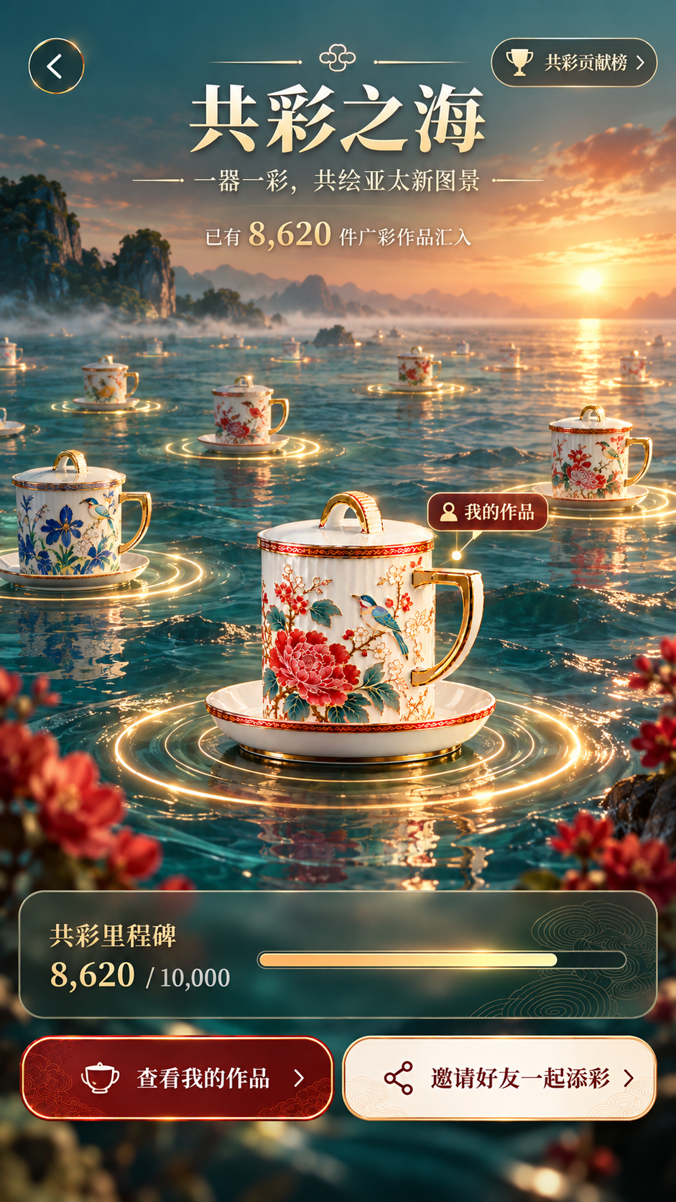
06
用户体验路径
用户先理解广彩，再完成创作，最终留下个人作品并加入公共画面
01
了解技艺
02
开始创作
03
烧制成器
04
获得成果
05
加入共创
完整浏览、点选章节或直接开始添彩
为 APEC 添彩 · 永丰源广彩互动 H5 产品方案
06
Notes:
已确认：用户从技艺讲解进入五步创作，获得主题海报和 3D 数字作品，并可加入公共共创画面。图中共彩之海仅代表现有效果图，不等于公共共创画面的最终方向。

Slide 5
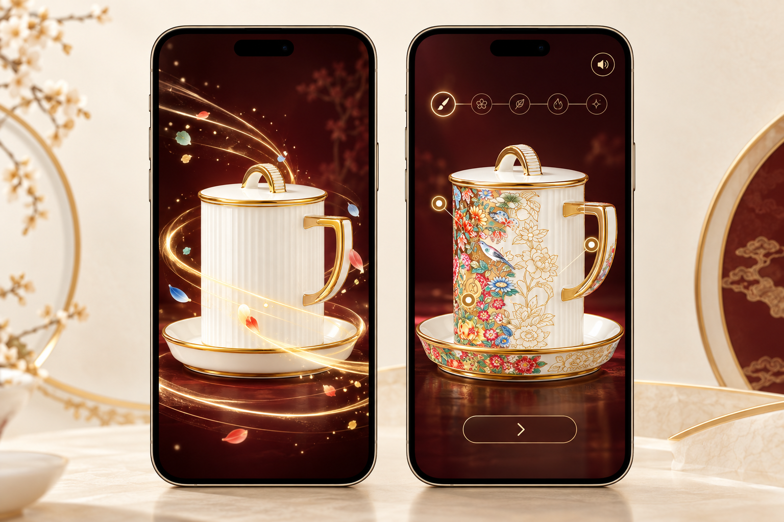
10
页面概念：3D广彩技艺讲解
进入H5即开启3D广彩技艺讲解，用户可沿动线浏览3D画面、点选章节或直接进入DIY
首屏状态
白瓷杯与主题文字构成首屏，首先呈现“为 APEC 添彩”，随后自动进入3D广彩工艺讲解。
三种浏览方式
沿动线浏览：按既定顺序浏览完整3D讲解
点选章节：直接进入对应工艺的3D讲解
开始添彩：跳过3D讲解并进入陶瓷杯DIY
核心控件
章节导航、当前章节与进度、跳过讲解、开始添彩
概念图用于说明交互状态。正式制作使用最终杯型、章节名称和高保真控件。
为 APEC 添彩 永丰源广彩瓷器互动 H5 产品方案 V1.0
10
Notes:
概念图由图像生成工具制作，用于说明沿动线浏览、点选章节和开始添彩三种状态。正式制作采用最终杯型和高保真界面规范。

Slide 6

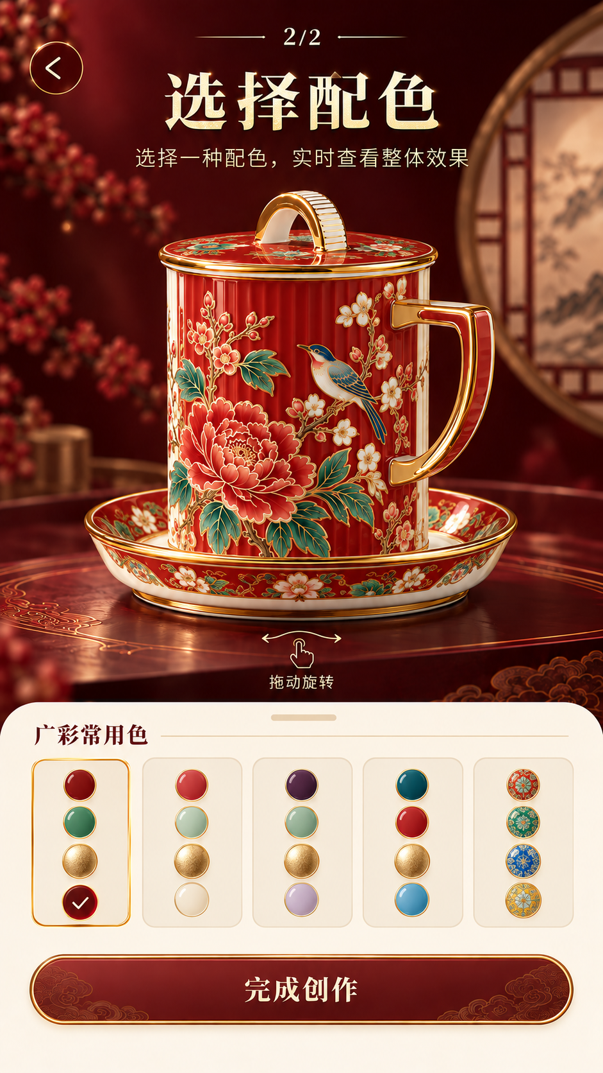
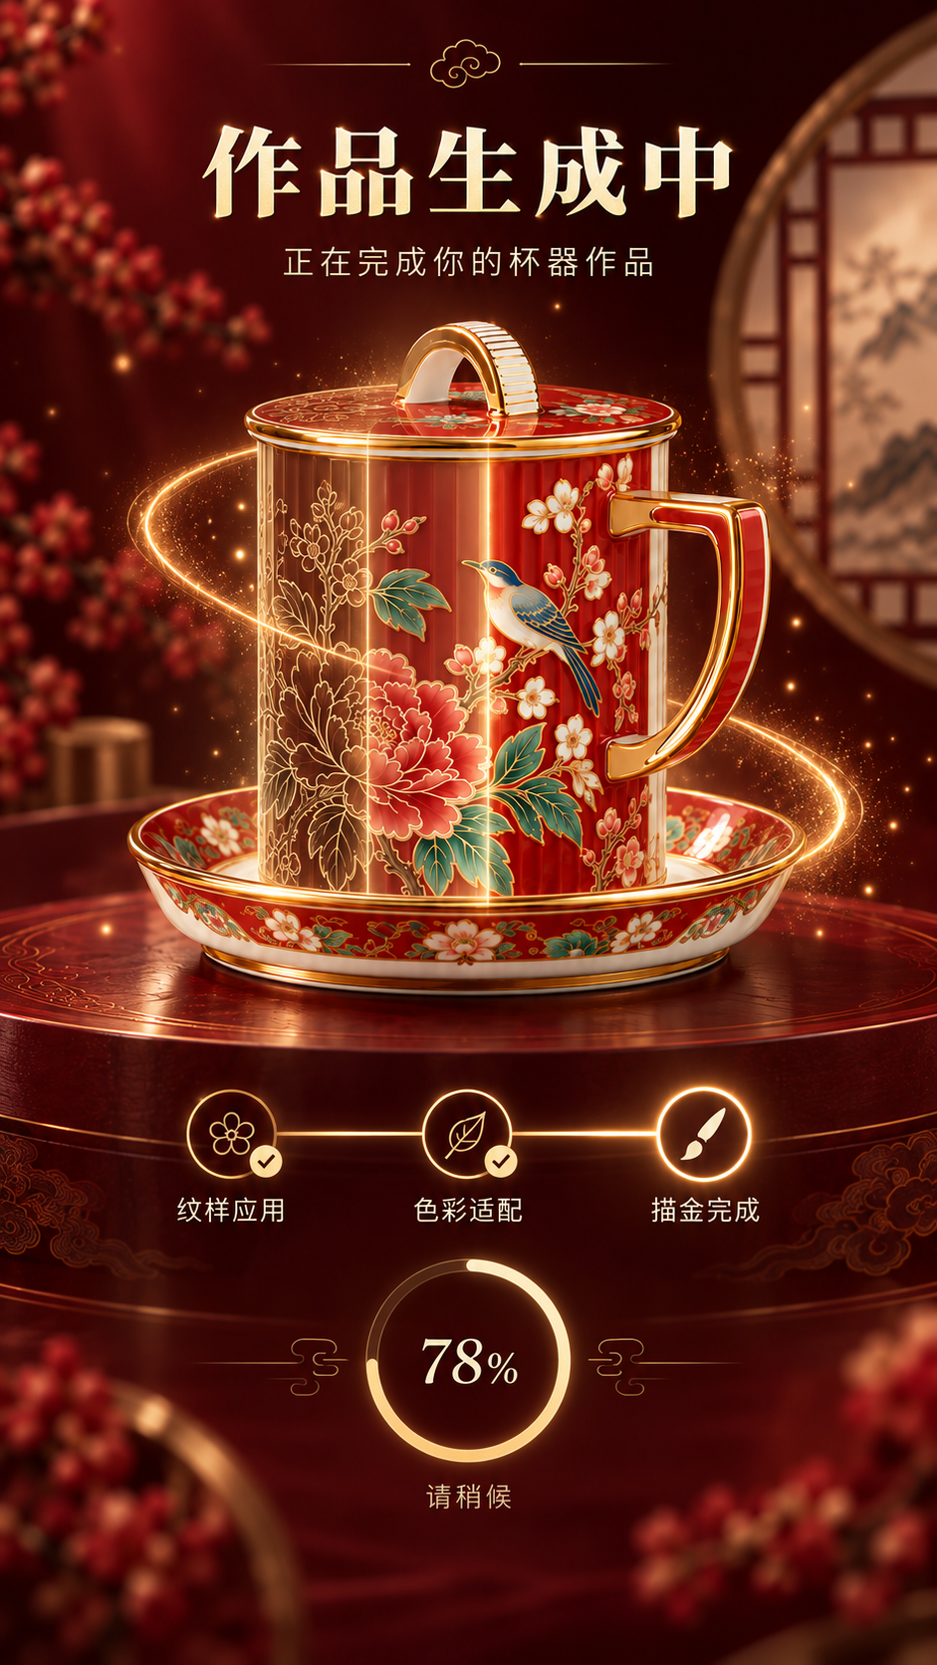

13
核心页面与 3D 能力
概念视觉覆盖讲解、创作、作品与公共共创四个阶段
状态切换
同一器型呈现线稿、色彩、金彩与边饰变化
实时查看
支持旋转、缩放与器物细节查看
配置一致
用户选择在海报与 3D 作品中保持一致
性能适配
按目标设备加载模型、贴图与动效精度
技艺讲解
创作预览
作品生成
公共共创
概念效果图不等于已完成的实时 3D 能力
为 APEC 添彩 · 永丰源广彩互动 H5 产品方案
13
Notes:
风险边界：本页效果图用于说明产品概念。正式技术能力需以可运行原型、目标手机加载时间、帧率和降级效果验证为准。

Slide 7
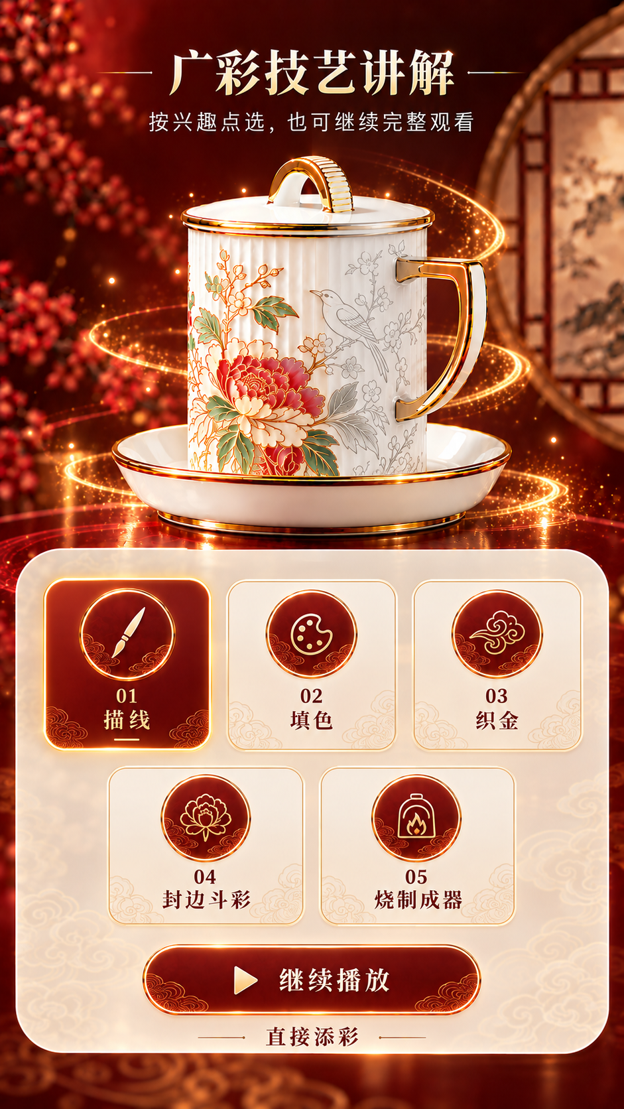
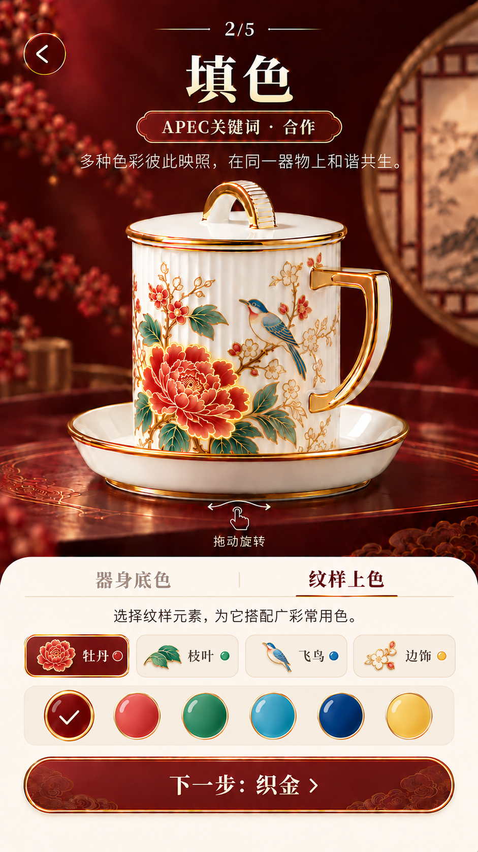
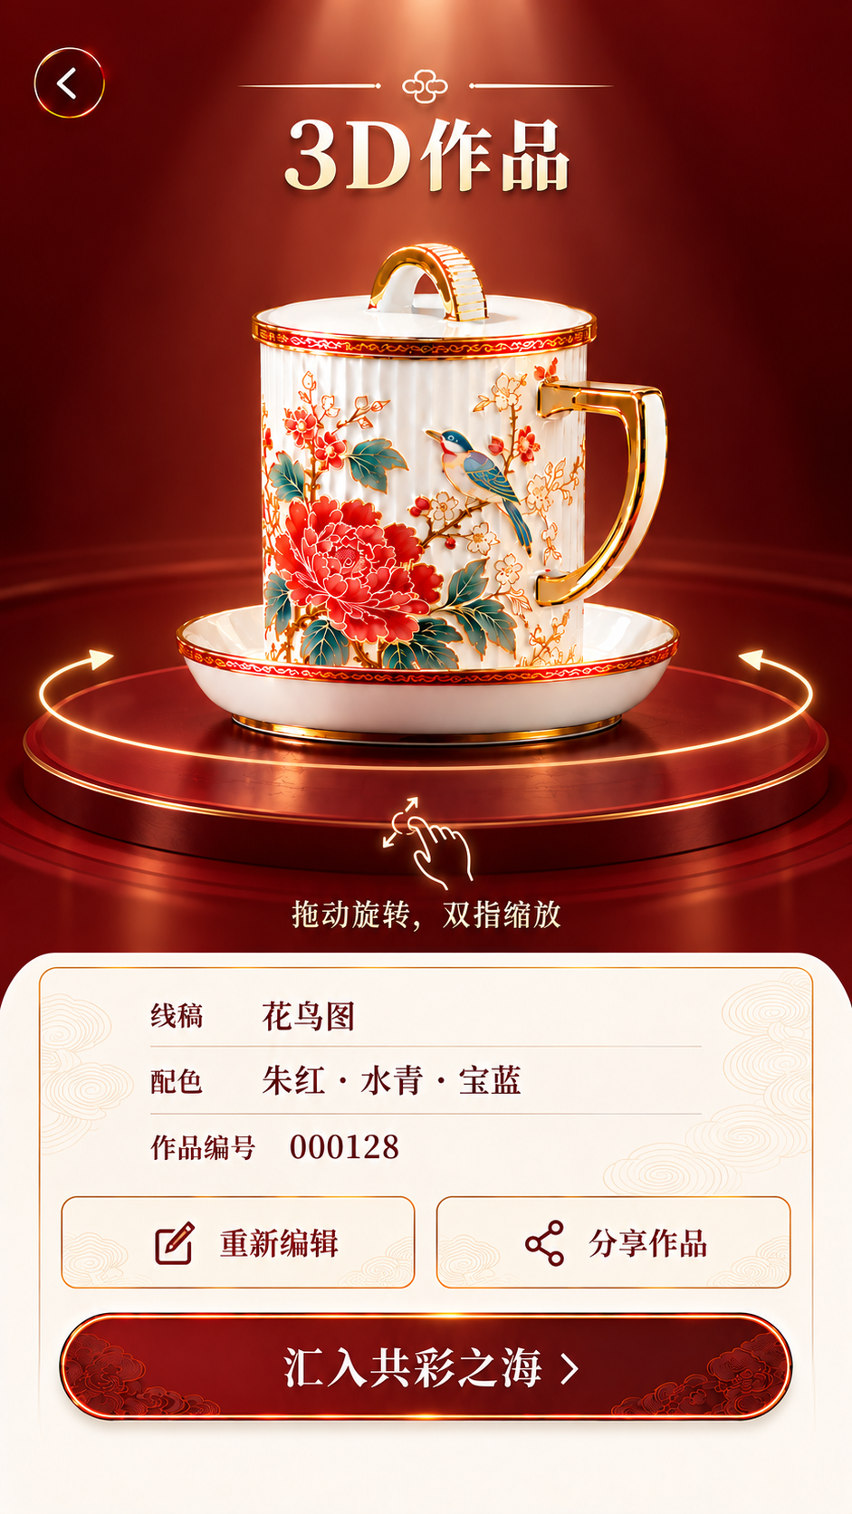
04
3D 呈现与互动价值
同一套 3D 器物贯穿技艺讲解、创作预览和作品查看
讲清广彩
器物转动、局部特写与状态切换，让线、色、金的变化更清楚。
即时预览
用户每次选择都映射到杯器，降低平面选项与成品效果的理解落差。
形成作品
创作结果继续生成可旋转、缩放和查看细节的数字作品。
沉淀资产
经确认的器型、纹样与材质可沉淀为可扩展的数字器物资产。
3D 动画讲解
实时创作预览
3D 数字作品
纹饰之美 · 意境之美 · 器用之美
为 APEC 添彩 · 永丰源广彩互动 H5 产品方案
04
Notes:
建议：采用预渲染 3D 动画承担技艺讲解，采用实时 3D 承担创作预览与作品查看。实时效果、模型精度与目标设备性能需通过原型验证。

Slide 8
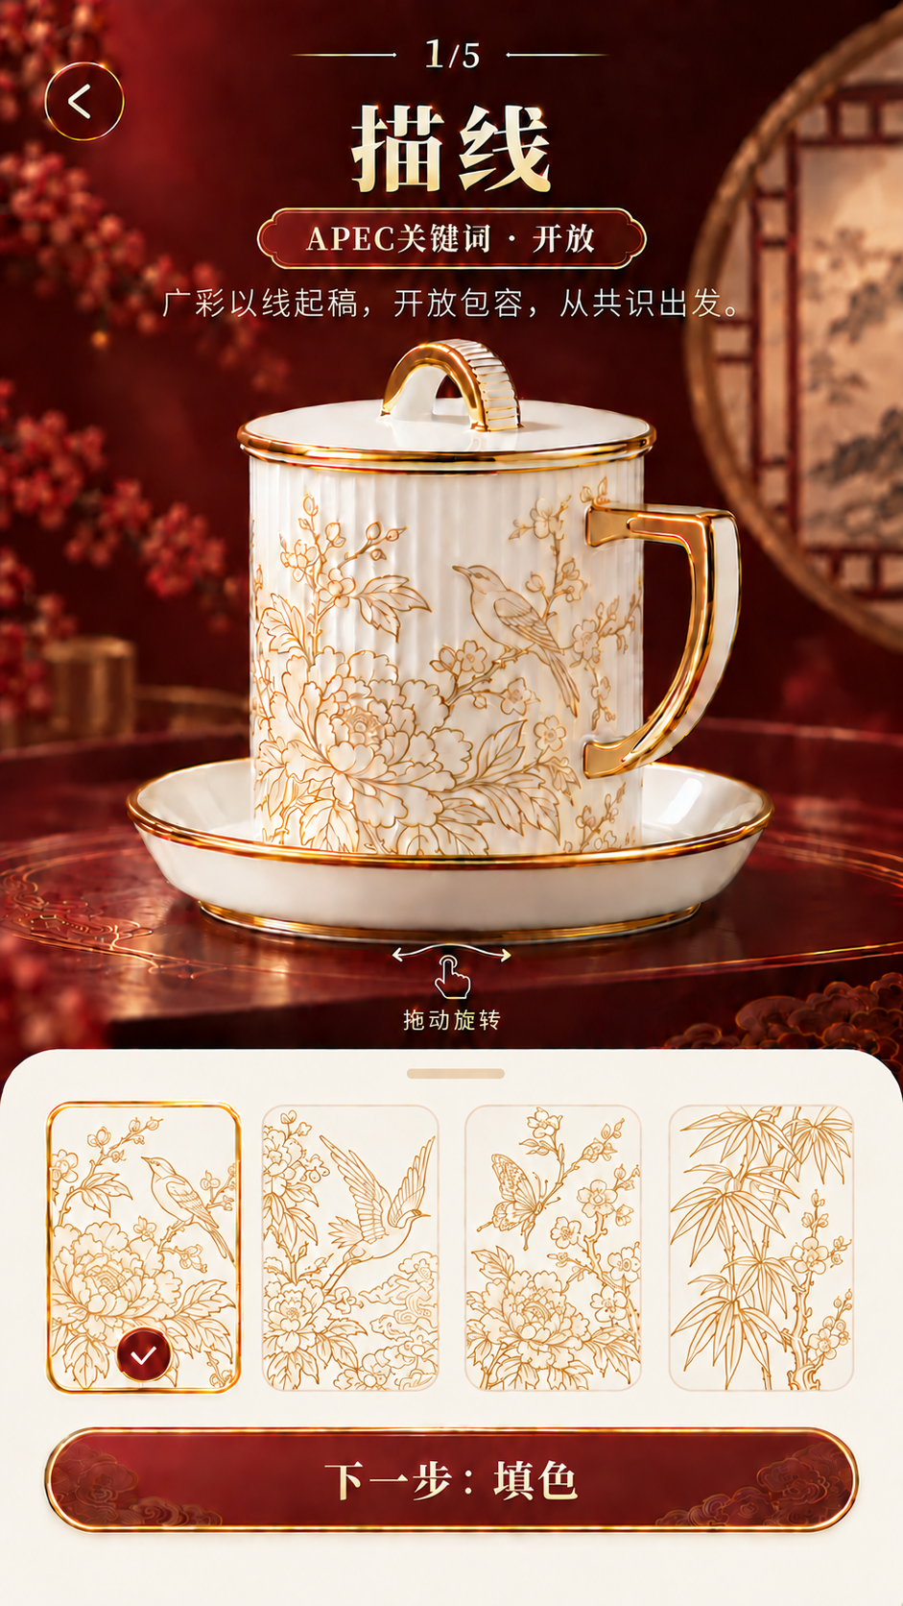
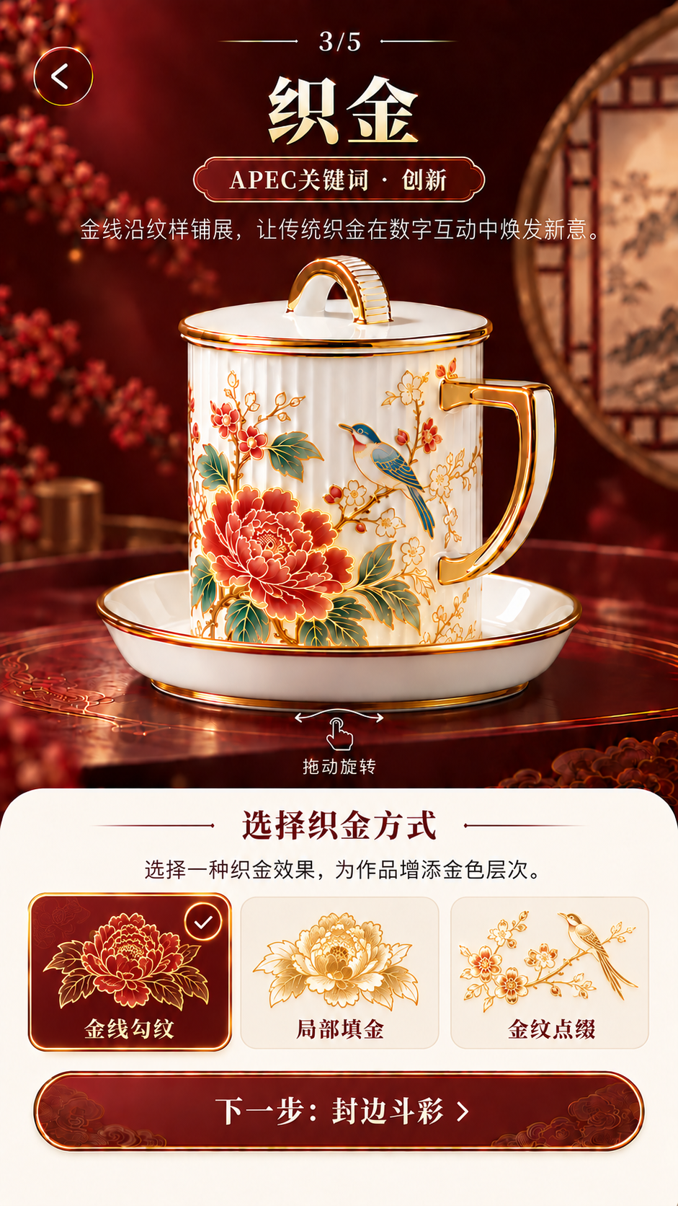
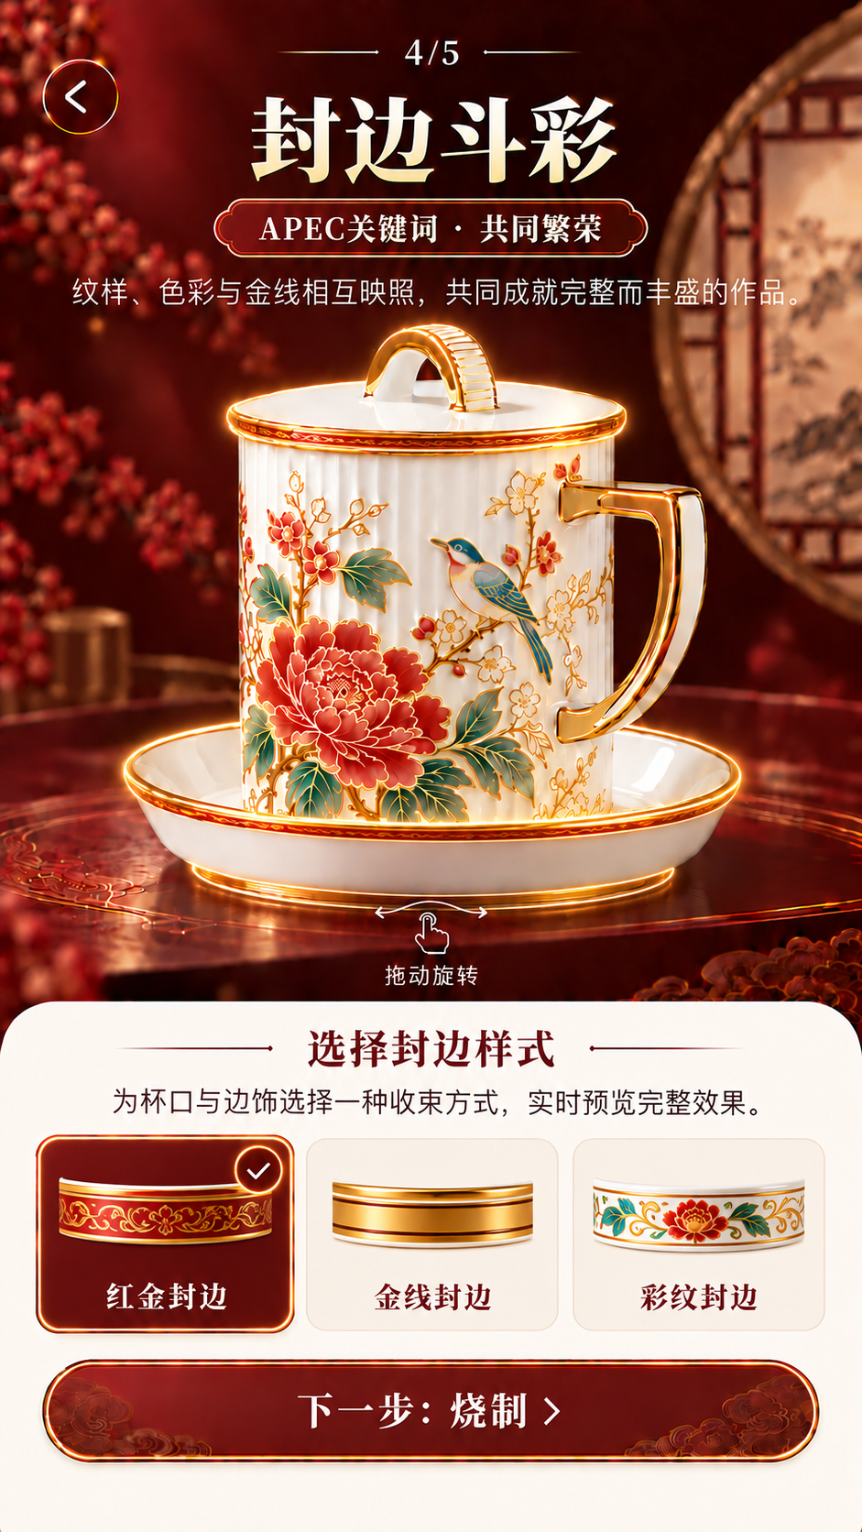

08
五步数字广彩创作
用户在品牌审核的素材范围内完成选择，实时查看杯器变化
1
描线
2
填色
3
织金
4
封边斗彩
5
烧制成器
开放
合作
创新
共同繁荣
成果呈现
互动化步骤不等同于完整复现真实生产工艺，名称与顺序需由永丰源工艺人员审核
为 APEC 添彩 · 永丰源广彩互动 H5 产品方案
08
Notes:
已确认：五步交互名称为描线、填色、织金、封边斗彩、烧制成器。待确认：工艺准确性、用词与顺序。APEC 价值词为辅助解释，工艺操作仍是页面主体。

Slide 9
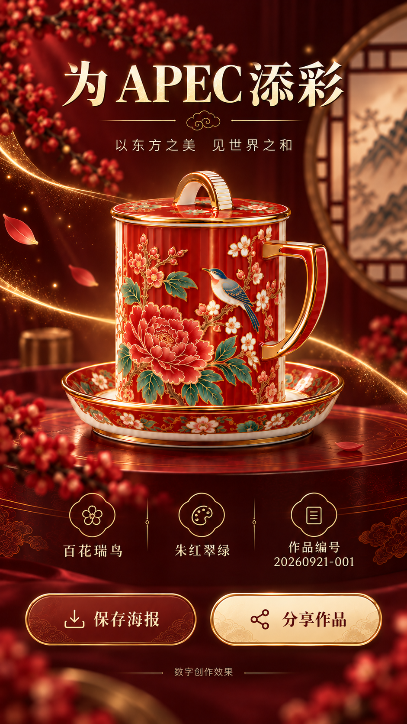
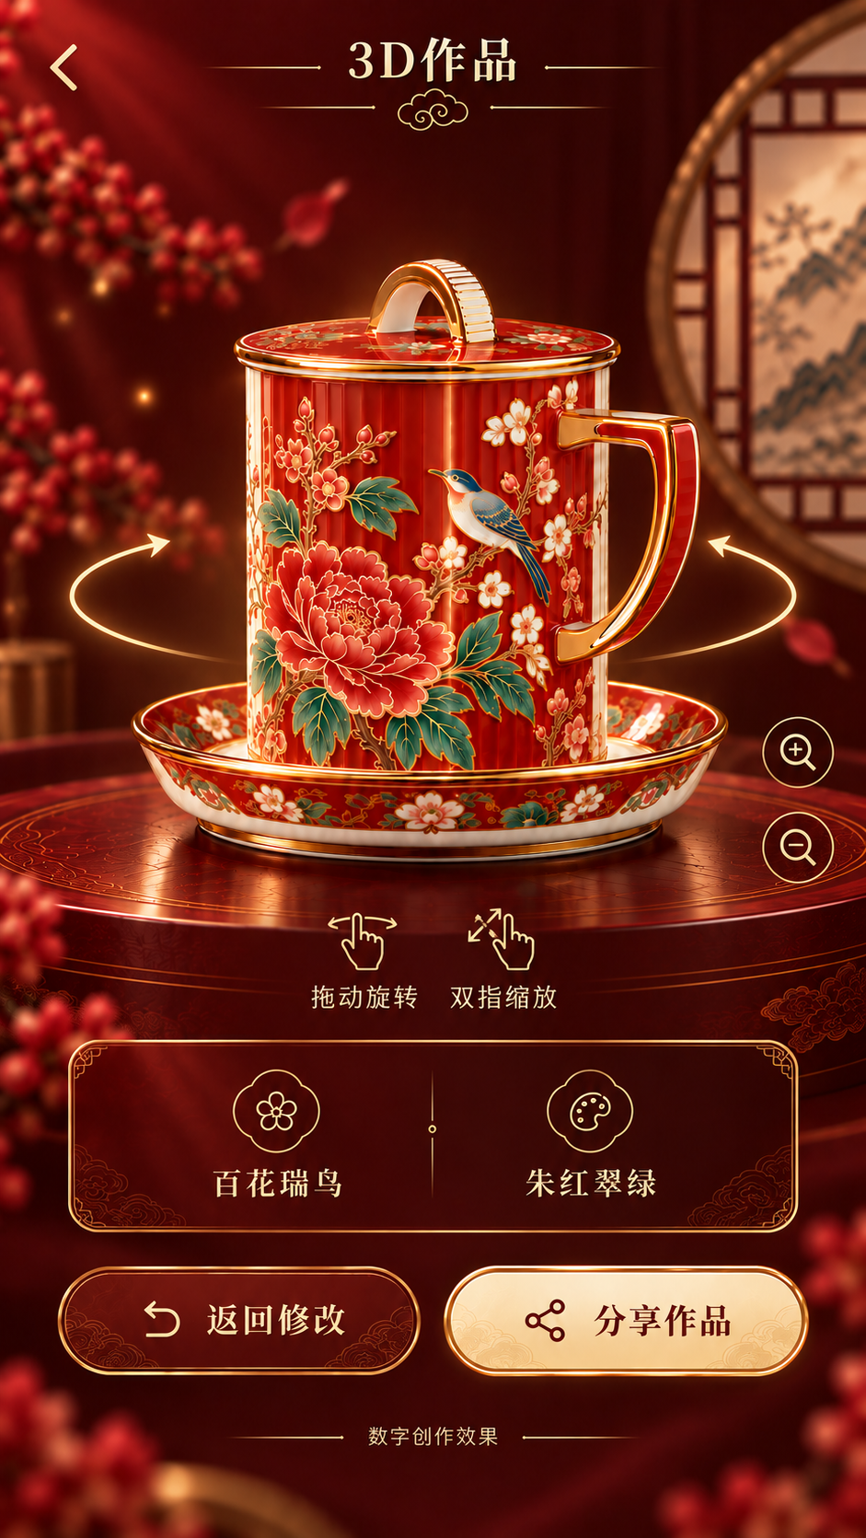
10
作品生成与个人成果
同一次创作形成主题海报和可查看细节的 3D 数字作品
一器一彩，共绘亚太新图景
主题海报
展示作品主视觉、纹样、配色和作品编号，支持保存与分享。
3D 数字作品
支持旋转、缩放与细节查看，并保留本次创作的纹样和色彩配置。
邀你一起创作，为 APEC 添彩
主题海报
3D 数字作品
为 APEC 添彩 · 永丰源广彩互动 H5 产品方案
10
Notes:
已确认：个人成果为主题海报和 3D 数字作品。两个成果来自同一次创作并保持配置一致。数字作品不等同于实物商品。

Slide 10

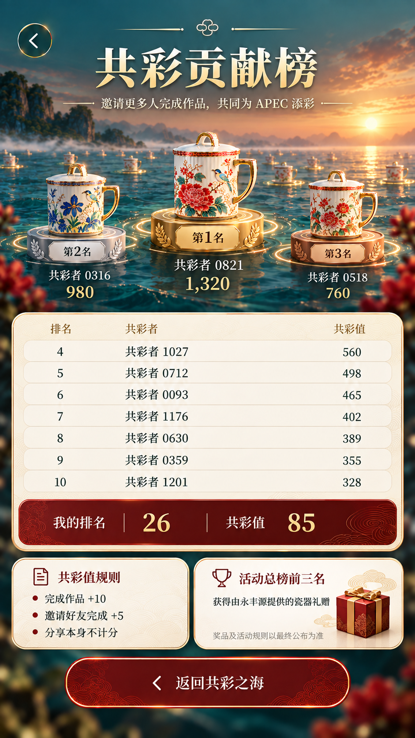
12
分享与共彩贡献
分享负责邀请，有效新增作品形成贡献
分享文案
邀你一起创作，
为 APEC 添彩
好友按钮
我要添彩
计分原则
分享行为本身不计分。好友完成作品并加入公共共创画面后，形成一次有效贡献。
前三名瓷器礼赠属于活动建议，规则与奖品待永丰源确认
为 APEC 添彩 · 永丰源广彩互动 H5 产品方案
12
Notes:
建议：共彩贡献榜按有效新增作品计数，单纯分享不计分。待确认：是否采用排行榜、活动周期、有效贡献认定、防刷规则、奖品及发放方式。

Slide 11
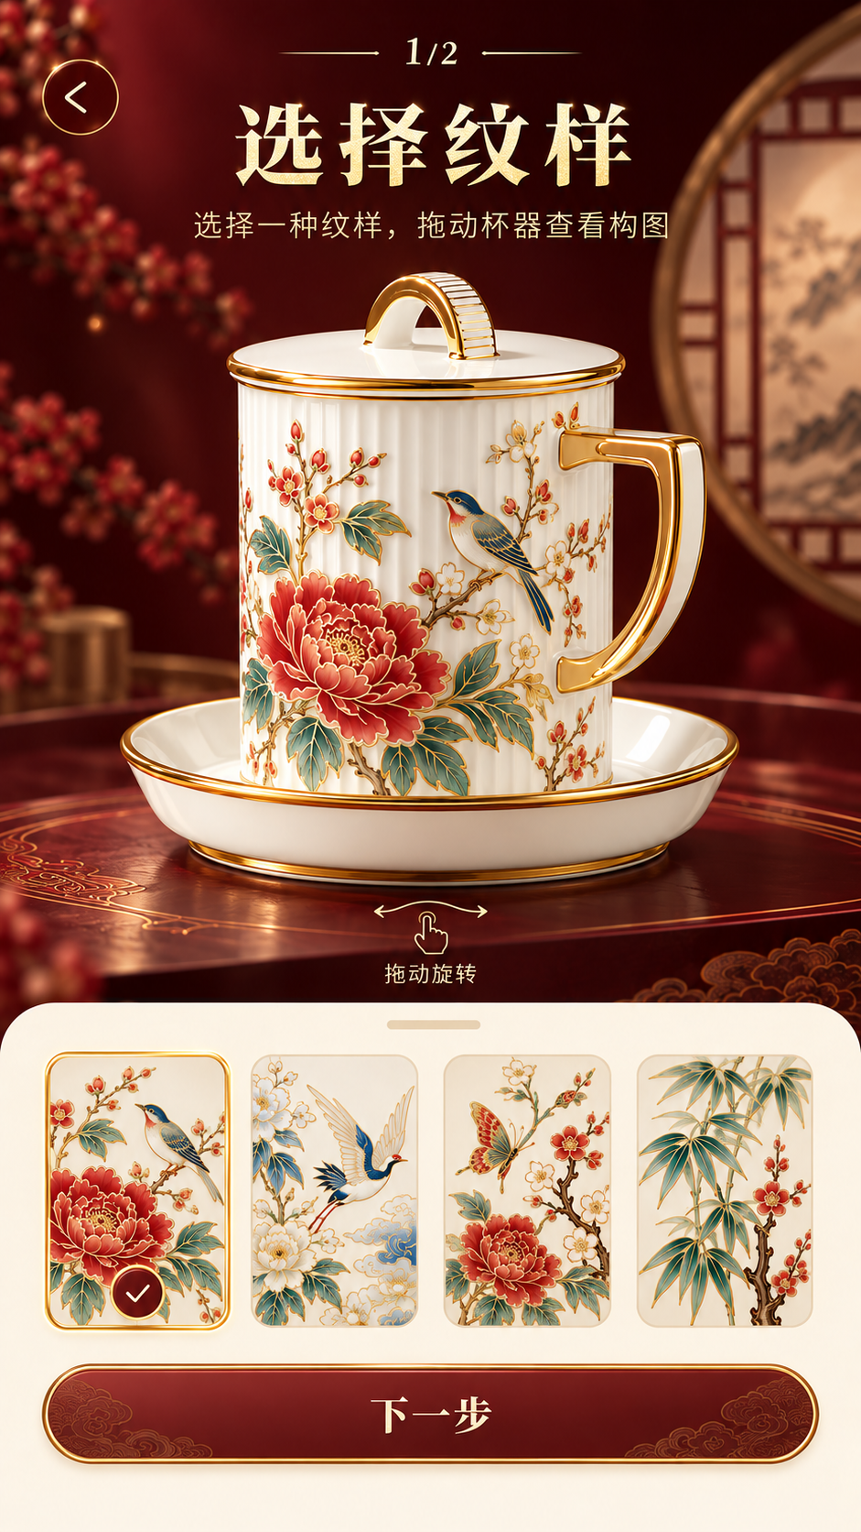

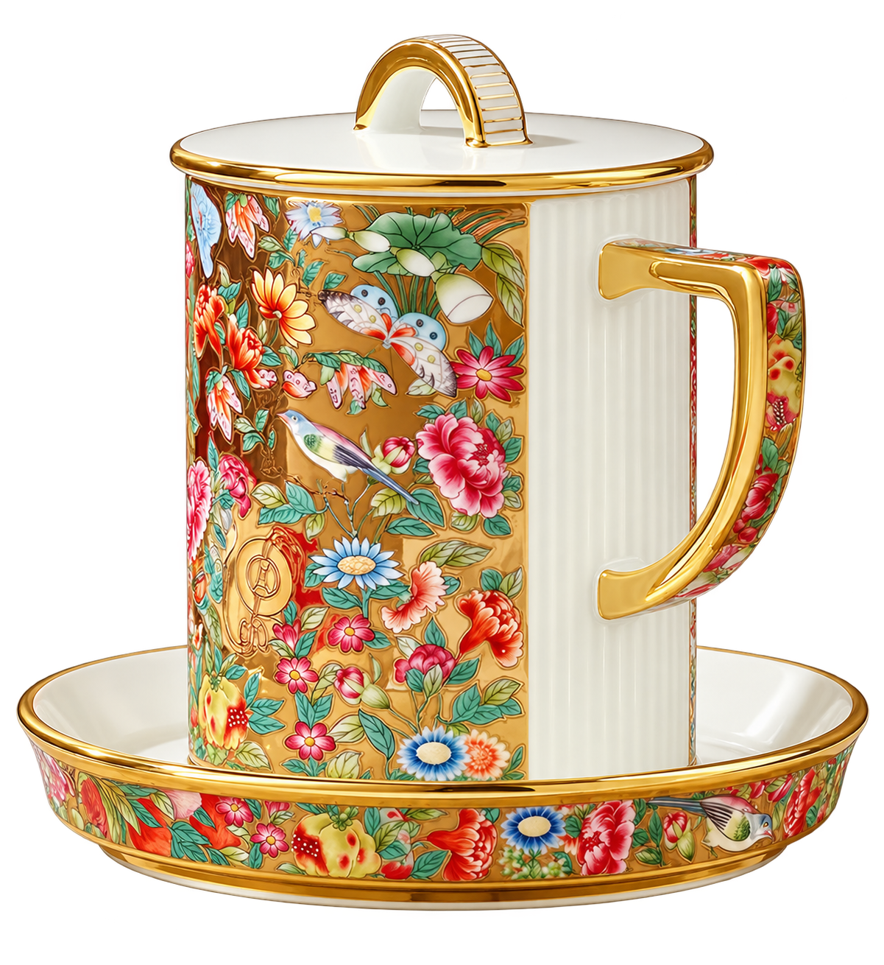
09
创作内容体系
固定器型与审核素材保证品质，组合选择形成不同的数字作品
可配置内容
纹样
线稿、元素名称与适用区域
色彩
采用广彩常用色建立预设色板
金彩
金线、填金与点缀方案
边饰
杯身、杯盖、杯把与托盘联动
统一器型
品牌审核素材
实时组合预览
正式器型与素材以永丰源最终确认资料为准
为 APEC 添彩 · 永丰源广彩互动 H5 产品方案
09
Notes:
待确认：最终互动杯型、可用纹样、广彩常用色、金彩与边饰规则。当前图像仅用于说明内容结构，不代表实物商品或最终生产结果。

